Slide 1
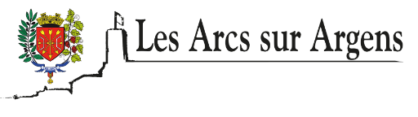
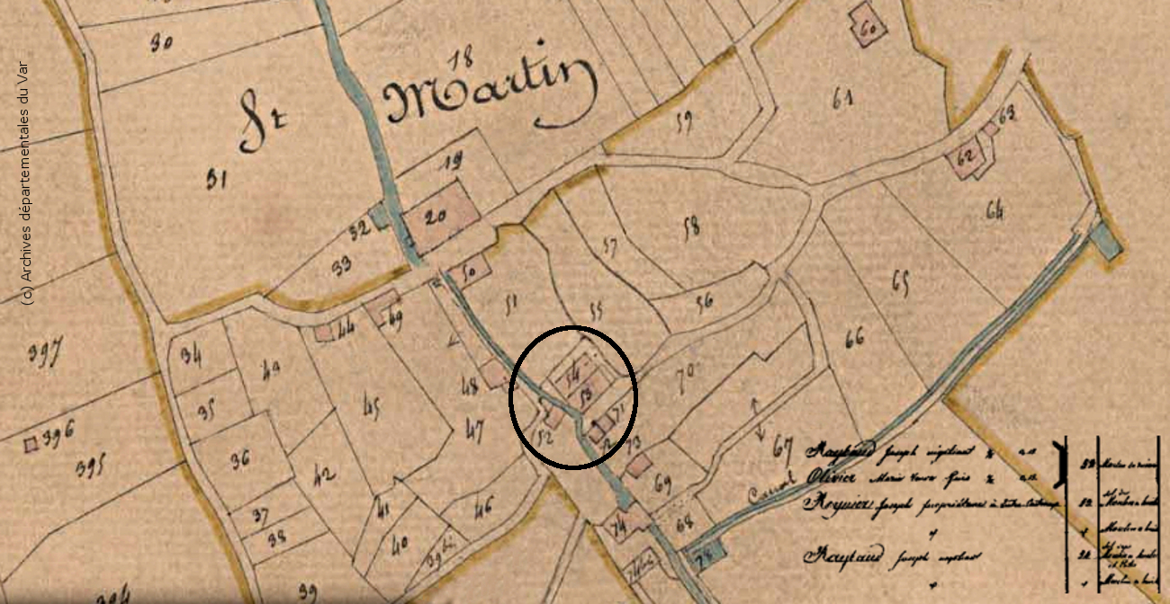
Moulin Renaudel
En résumé,
Alimentés par la source de Fantroussière (au moyen âge Font Trosièra), huit moulins s’échelonnaient le long du canal des moulins.
Pour en savoir plus,
Du Ie siècle après JC jusqu’au IIIe siècle, un moulin à huile a été utilisé au quartier de St Pierre. Il s’agissait d’un moulin utilisant la force hydraulique.
Au moyen-âge, les banalités appartiennent au seigneur : ces infrastructures sont entretenues par lui et mises à disposition de la population moyennant contribution.
Au XIVe siècle, la grande peste noire et donc le manque de main d’œuvre et la chute démographique qui en découlent, entrainera un certain nombre d’abus et d’entorses aux usages et les Arcois demanderont à trois juristes de Draguignan d’arbitrer les négociations et une transaction sera signée en 1366.

Slide 2
Parmi les 30 plaintes, la N°18 concerne les moulins et l’utilisation de l’eau : « le seigneur refuse de laisser les habitants utiliser l’eau qui sort des moulins pour irriguer leurs propriétés ». La réponse apportée est que « le seigneur doit s’en tenir à la coutume établie et respectée par ses prédécesseurs ». On ne sait s’il s’agit de moulins à farine ou à huile, ni combien de moulins existaient à cette époques là.
Les moulins et les meules sont mentionnés parfois, notamment en 1581 et 1582 (48 livres payées pour 3 pierres de moulins) ou 1632 et 1633 (54 livres pour deux meules pour moulin à blé provenant du Puget) ou 1785 et 1786 (moulin à blé sur l’Argens près du pont neuf (1786)).
Au XVIe siècle, les délibérations font allusion à l’usage du « défens de las Molieros », au transport des meules des moulins, à la propriété des grignons (résidus des olives déjà pressées). En 1534, Charles de Glandeves, commissaire délégué par le parlement, confirme que la banalité des moulins à farine et à huile est maintenue mais que les habitants conservent le droit « d’aller moudre leur blé et détriter leurs olives aux moulins étrangers (= du voisinage ndlr) en cas de retard de la part des meuniers », que la communauté doit assurer le transport des meules des moulins du seigneur.
Un arrêt de la Cour daté de 1626 rappelle un acte de loyer perpétuel par Arnaud de Villeneuve établi le 4 septembre 1453 au profit de la communauté des Arcs, acte faisant état de deux moulins l’un au-dessus de l’autre, un à blé, l’autre à huile.
En 1631, la Cour « faisant droit à la requête de la communauté en date du 19 mars 1627, ordonne que le dit Villeneuve tiendra en bon état les trois moulins à bled qu’il a au dit Arcz…et fera construire sous six mois précisément un nouveau moulin à huile dans lequel les habitants pourront détriter leurs olives, le dit Villeneuve sera tenu de fournir les escourtins pour l’usage du dit moulin suivant la forme du pays ». Selon la matrice cadastrale de 1836 et le cadastre napoléonien correspondant on trouve, du Nord au sud :

Slide 3
Parcelles 20, 50 et 48, à déterminer, image floue / Parcelle 52 : Moulin en ruine Raybaud et olivier / Parcelle 53 : Moulin à Huile Reynier / Parcelle 54 : Moulin à huile Raybaud / Parcelles 72, 71 et 73 : bastidon / Parcelles 74 : Moulin à farine Raybaud / Parcelle 74 bis : Pateq / Parcelle 78 : Réservoir Lombard / Parcelle 76 : Bastidon / Parcelle 77 Moulin à huile Reynier / Parcelle 109 : Moulin à huile Truc / Parcelle 108 moulin à huile Ferry/ Parcelle 105 : moulin à recense Pinoncelly/ Parcelle 96 : moulin à huile Lombard.
En 1848 sont encore mentionnés :
Martin Lavagne, propriétaire d’une fabrique de drap / Raybaud ainé, moulin à huile / Reynier (St Antonin) moulin à huile / Raybaud ainé, moulin à farine / Reynier Barthelemy, moulin à huile / Fery et Fedon, moulin à farine / Fery et Fedon moulin à huile / Pinoncelly, Boyer, une recence / Lombard François moulin à huile.
*Sources : Archives départementales du Var, E dépôt 88, fonds ancien cc 135, CC106 et 109 + Fonds postérieur à 1740 : la série S, l’irrigation, les canaux et la série O, notamment O12, les usines + cadastre Napoléonien et les matrices cadastrales correspondantes. + pages d’histoire d’un terroir provençal.

